Slide 1
Les aspects juridiques de l'externalisation des données et services
ARAMIS 2012
« Virtualisation et Bases de données »
Yann Bergheaud – Lyon3

Slide 2
Introduction
L’externalisation
Territorialité des lois
« privatisation » du web espace

Slide 3
La loi « Informatique et Libertés »
Article 3
I. - Le responsable d'un traitement de données à caractère personnel est, sauf désignation expresse par les dispositions législatives ou réglementaires relatives à ce traitement, la personne, l'autorité publique, le service ou l'organisme qui détermine ses finalités et ses moyens.
Article 34
Le responsable du traitement est tenu de prendre toutes précautions utiles, au regard de la nature des données et des risques présentés par le traitement, pour préserver la sécurité des données et, notamment, empêcher qu'elles soient déformées, endommagées, ou que des tiers non autorisés y aient accès.

Slide 4
La loi « Informatique et Libertés »
Article 35
Les données à caractère personnel ne peuvent faire l'objet d'une opération de traitement de la part d'un sous-traitant, d'une personne agissant sous l'autorité du responsable du traitement ou de celle du sous-traitant, que sur instruction du responsable du traitement.
Toute personne traitant des données à caractère personnel pour le compte du responsable du traitement est considérée comme un sous-traitant au sens de la présente loi.
Le sous-traitant doit présenter des garanties suffisantes pour assurer la mise en oeuvre des mesures de sécurité et de confidentialité mentionnées à l'article 34. Cette exigence ne décharge pas le responsable du traitement de son obligation de veiller au respect de ces mesures.

Slide 5
La loi « Informatique et Libertés »
Article 35
(…)
Le contrat liant le sous-traitant au responsable du traitement comporte l'indication des obligations incombant au sous-traitant en matière de protection de la sécurité et de la confidentialité des données et prévoit que le sous-traitant ne peut agir que sur instruction du responsable du traitement.

Slide 6
La loi « Informatique et Libertés »
Article 68
Le responsable d'un traitement ne peut transférer des données à caractère personnel vers un Etat n'appartenant pas à la Communauté européenne que si cet Etat assure un niveau de protection suffisant de la vie privée et des libertés et droits fondamentaux des personnes à l'égard du traitement dont ces données font l'objet ou peuvent faire l'objet.
Le caractère suffisant du niveau de protection assuré par un Etat s'apprécie en fonction notamment des dispositions en vigueur dans cet Etat, des mesures de sécurité qui y sont appliquées, des caractéristiques propres du traitement, telles que ses fins et sa durée, ainsi que de la nature, de l'origine et de la destination des données traitées.

Slide 7
La loi « Informatique et Libertés »
Article 69
Toutefois, le responsable d'un traitement peut transférer des données à caractère personnel vers un Etat ne répondant pas aux conditions prévues à l'article 68 si la personne à laquelle se rapportent les données a consenti expressément à leur transfert

Slide 8
La territorialité du droit
Article 5 de la loi Informatique et Libertés
I. - Sont soumis à la présente loi les traitements de données à caractère personnel :
1° Dont le responsable est établi sur le territoire français. Le responsable d'un traitement qui exerce une activité sur le territoire français dans le cadre d'une installation, quelle que soit sa forme juridique, y est considéré comme établi ;
2° Dont le responsable, sans être établi sur le territoire français ou sur celui d'un autre Etat membre de la Communauté européenne, recourt à des moyens de traitement situés sur le territoire français, à l'exclusion des traitements qui ne sont utilisés qu'à des fins de transit sur ce territoire ou sur celui d'un autre Etat membre de la Communauté européenne.
II. - Pour les traitements mentionnés au 2° du I, le responsable désigne à la Commission nationale de l'informatique et des libertés un représentant établi sur le territoire français, qui se substitue à lui dans l'accomplissement des obligations prévues par la présente loi ; cette désignation ne fait pas obstacle aux actions qui pourraient être introduites contre lui.

Slide 9
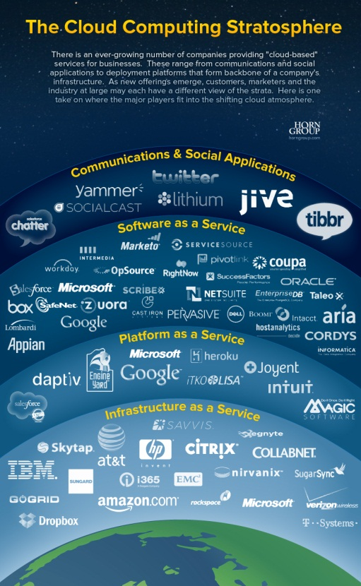
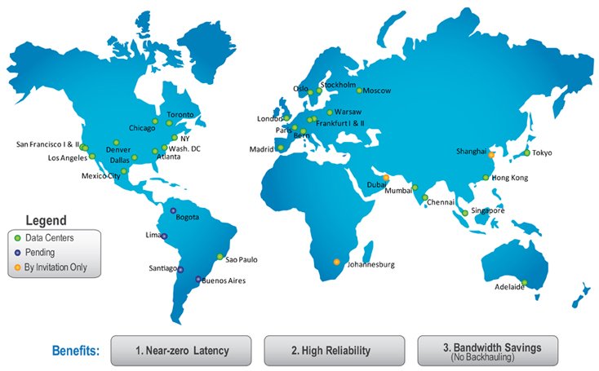
La territorialité du droit

Slide 10
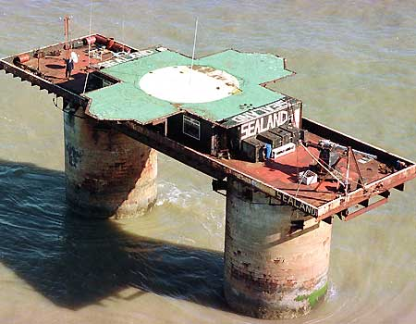
La territorialité du droit

Slide 11
La réversibilité

Slide 12
Les chaînes de contrats

Slide 13
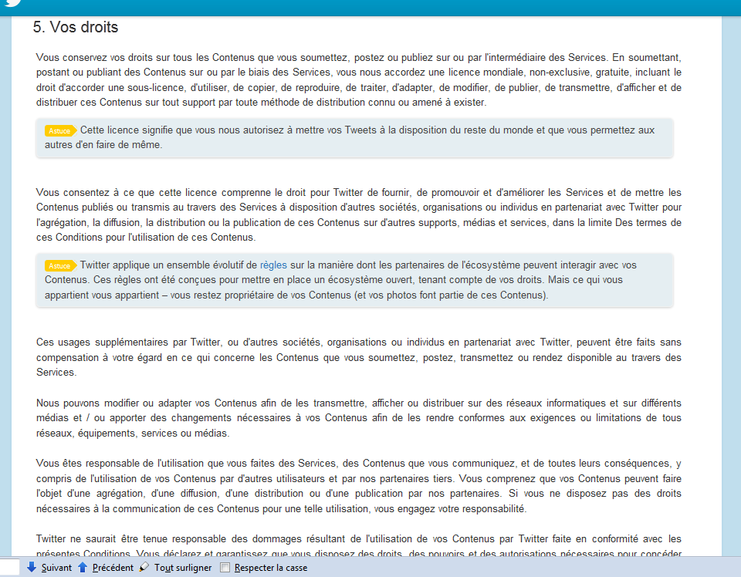
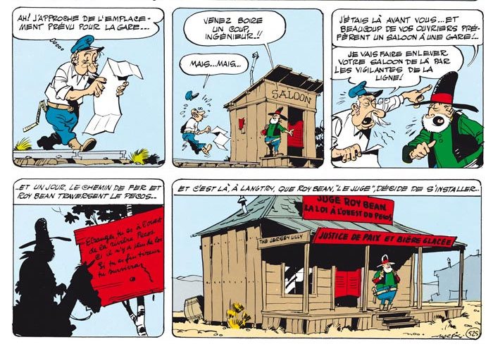
La privatisation du web
Les Conditions Générales d’Utilisation
Ou vers une privatisation de l’espace Web :

Slide 14
Merci pour votre attention
Yann Bergheaud
www.journees-elearning.com
blog.educpros.fr/yannbergheaud
http://twitter.com/Bergheaud

